Slide 1
Балканска ендемична нефропатия

Slide 2
Балканска ендемична нефропатия
Хронично невъзпалително тубуло-интерстициално бъбречно заболяване
Бавна прогресия към хронична бъбречна недостатъчност

Slide 3
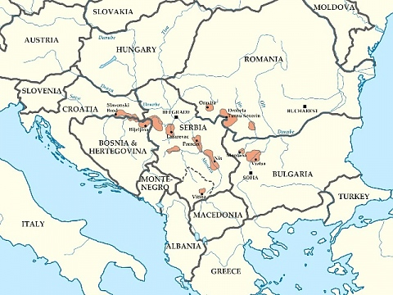
Епидемиология
Среща се в определени райони на Балканския полуостров - България, Румъния, Централна Сърбия, Хърватия и Македония.
Ендемично заболяване, среща се предимно в селските райони, покрай притоците на някои реки.
В България ендемичният район обхваща 77 села и 3 града (Монтана, Враца и Лом) между реките Мали Искър и Огоста.

Slide 4
Епидемиология
В последните 10 години броят на болните от балканската ендемична нефропатия остава постоянен или бавно намалява.
Боледуват по-често жени. Клинична изява едва между 40-60 год възраст.
В засегнатите райони туморите на пикочните пътища се срещат самостоятелно около 100 пъти по-често отколкото в незасегнатите, а в 1/3 от случаите са комбинирани с балканската ендемична нефропатия.

Slide 5
Етиология
Не е изяснена.
Съществуват 3 хипотези:
  Токсична - заради микроелементи: манган, кадмий, хром, олово, алуминий, мед и др.;
  Инфекциозна – микотоксини, изолирани от зърнените храни (аристохолова киселина и охратоксин А, доказани нефротоксини с висок канцерогенен потенциал) или бавноразвиващи се вируси (Corona), пичиняващи генетични мутации;
  Генетична – при болни и техни родственици са доказани хромозомни аберации.
Подчертан фамилен характер. Младежи, емигрирали от района, по-късно също заболяват. Предполага се, че се касае за наследствено заболяване от автозомно-доминантен тип с висока пенетратност и експресивност на болестния ген (установен е хромозомен маркер). Външните фактори играят роля на отключващ фактор.

Slide 6
Патогенеза
Вероятно, при налична генетична предиспозиция, токсичните вещества увреждат бъбречните структури, преди всичко – проксималните тубули и тяхната функция, освен това стават причина за неоплазми на пикочните пътища.
Патоанатомия
Огнища от тубулно увреждане и интерстициална фиброза, предимно в бъбречната кора.
В крайния стадий – дифузно склерозирала тънка кора.
Сред съединителната тъкан не се откриват каналчета, а гломерулите са изцяло хиалинизирани.
Независимо от тежестта на пораженията, интерстициалните лимфоидни инфилтрати са оскъдни.
Бъбреците достигат много малки размери.

Slide 7
Клиника
Отпадналост, безапетитие, главоболие.
Подчертана бледност, бакърен оттенък на кожата, ксантохромия на дланите и ходилата.
Бавно развитие на хронична бъбречна недостатъчност.
При поява на тумори на пикочните пътища- изява на макроскопска хематурия.

Slide 8
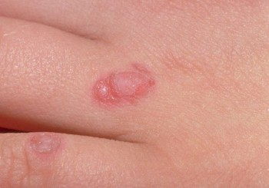

Slide 9
Лабораторни стигми на болестта
Нискостепенна тубулна протеинурия, съдържаща b2-микроглобулин и α1-микроглобулин.
Аминоацидурия (повишено количество на аминокиселини в урината), глюкозурия (глюкоза в урината).
Нарушена концентрационна способност.

Slide 10
Допълнителни промени
Нормоцитна нормохромна анемия, дължаща се на ранен дефицит на еритропоетин.
Повишена СУЕ.
Дизаминоацидемия (увеличение на аланин, пролин, глицин и др).
Прогресивно повишаване на креатинина, по-значително повишаване на уреята, ранна метаболитна ацидоза в хода на хронична бъбречба недостатъчност.
Абдоминална ехография: силно намалени размери на бъбреците двустранно (до 6-7 cm), висока ехогенност.

Slide 11
Поставяне на диагноза
Ендемичен характер със засягане на определени фамилии в съответните географски райони.
Характерна клинична картина, твърде малки бъбреци, съчетание с Ту на отделителната с-ма.
Пункционна бъбречна биопсия - в началните стадии.

Slide 12
Диференциална диагноза
Други хронични тубулоинтерстициални заболявания (аналгетична нефропатия, нефропатия от китайски чай и др.).
Профилактика
Диспансерен контрол на членовете на засегнатите фамилии. Хранене с индустриално, а не с домашно отглеждани продукти. Изселване на жителите от ендемичните райони.

Slide 13
Лечение
Симптоматично лечение на хронична бъбречна недостатъчност, лечение на анемията със средства, стимулиращи еритропоезата (ССЕ).
Болните обичайно нямат хипертония, не се ограничава солта.
В краен стадий на хронична бъбречна недостатъчност – диализни методи на очистване (хемодиализа, перитонеална диализа) и бъбречна трансплантация.

